Slide 1
UNIDAD III
AUTOVALORES Y AUTOVECTORES DE UNA MATRIZ
Profesora Marilyn Zambrano
Semana 12 y 13

Slide 2
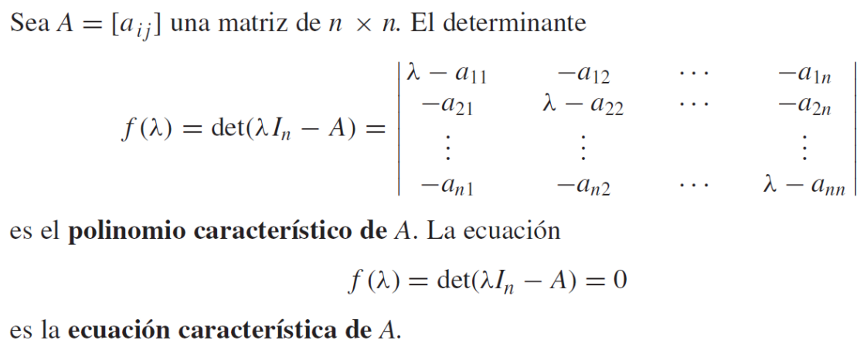
POLINOMIO CARACTERÍSTICO

Slide 3

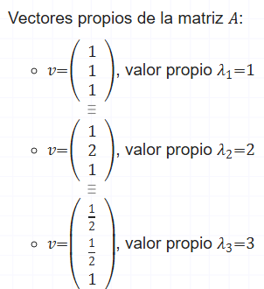


Encontrar los autovalores y autovectores de las siguientes matrices:
Valores propios

Slide 4

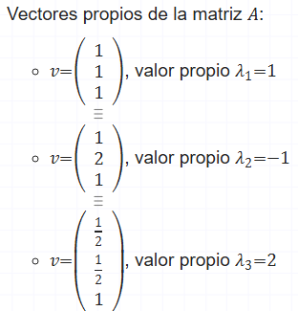


Encontrar los autovalores y autovectores de las siguientes matrices:
Valores propios

Slide 5
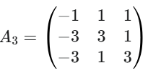
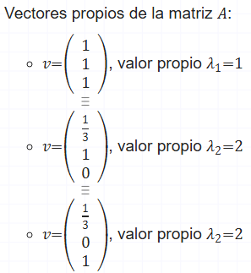



Encontrar los autovalores y autovectores de las siguientes matrices:
Valores propios
(multiplicidad 2)

Slide 6
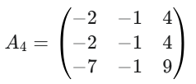
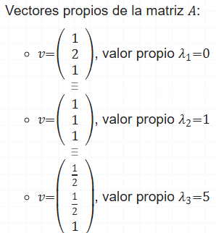



Encontrar los autovalores y autovectores de las siguientes matrices:
Valores propios

Slide 7

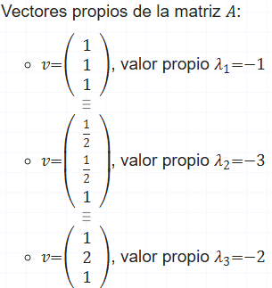



Encontrar los autovalores y autovectores de las siguientes matrices:
Valores propios

Slide 8
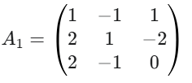
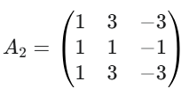
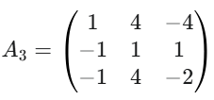





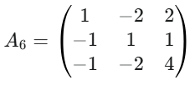



Propuestos:
Encontrar los autovalores y autovectores de las siguientes matrices

